Slide 1
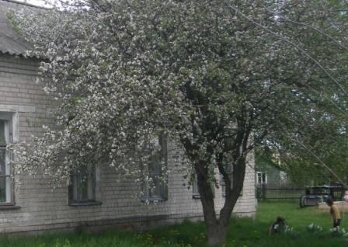
ВИРТУАЛЬНАЯ ЭКСКУРСИЯ
ПО МКОУ БЕКЛЕМИЩЕНСКОЙ НШ-ДС

Slide 2
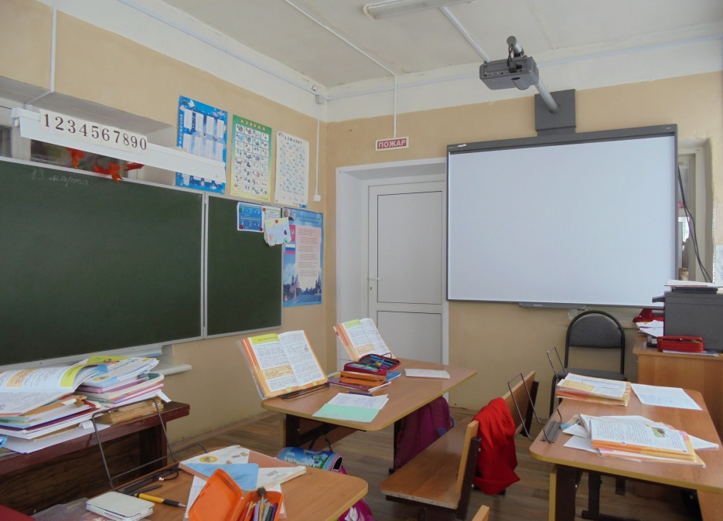
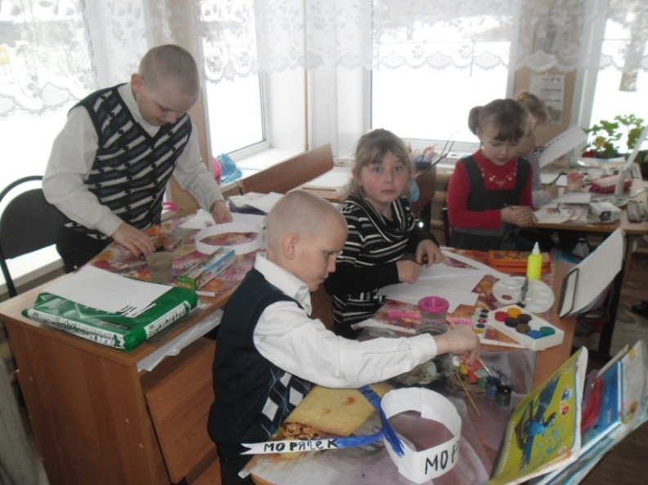
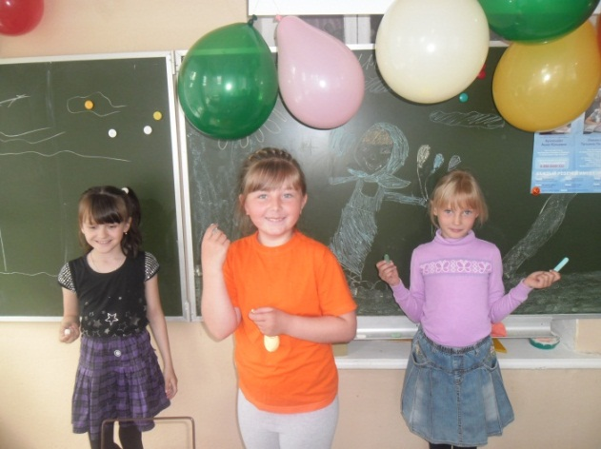
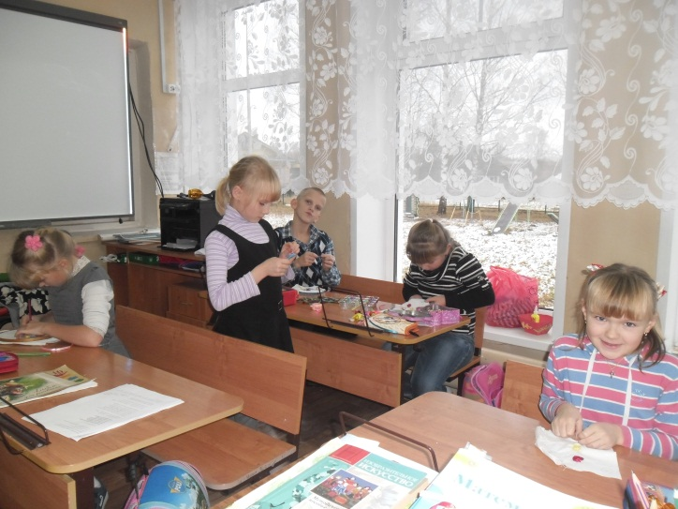
КАБИНЕТ НАЧАЛЬНОГО ЗВЕНА

Slide 3
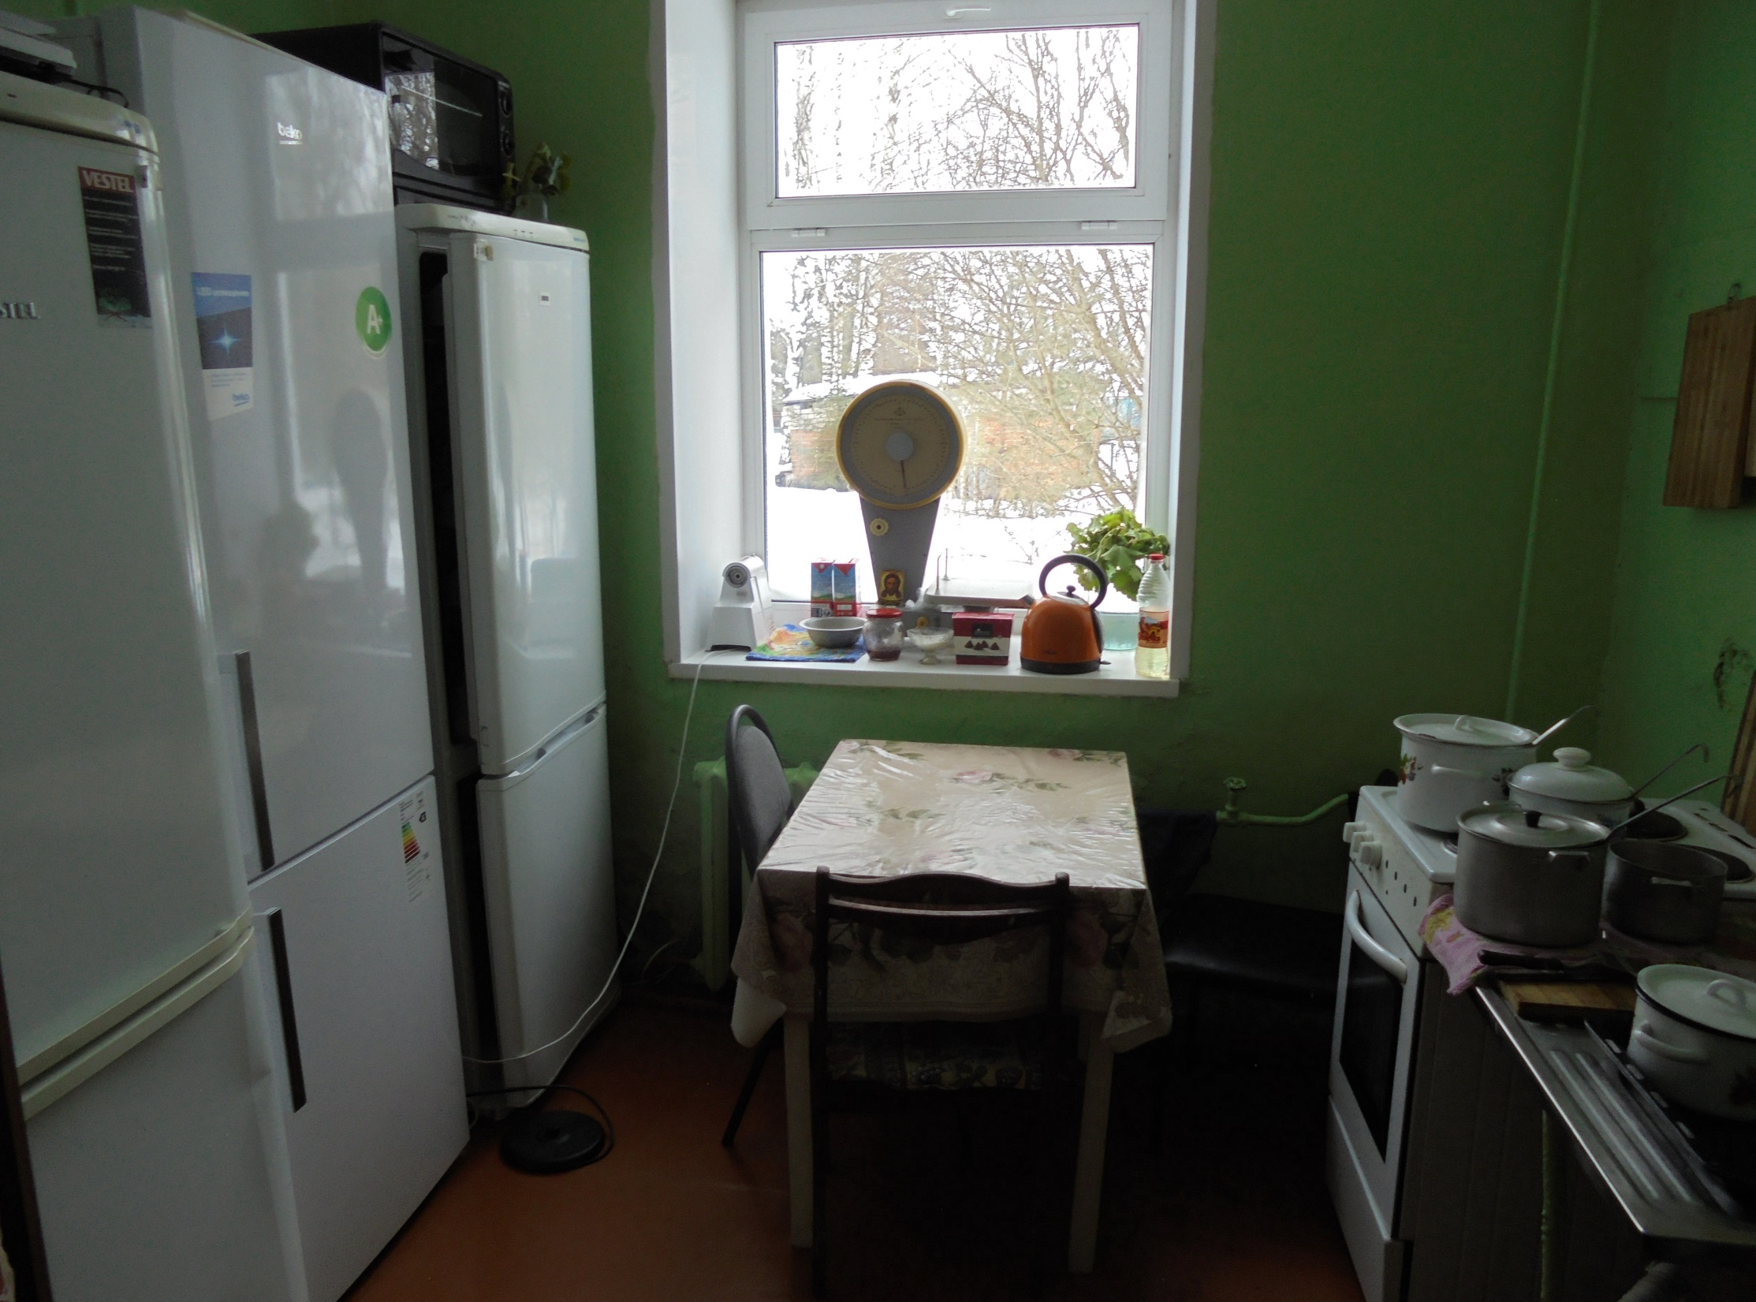
ПИЩЕБЛОК

Slide 4
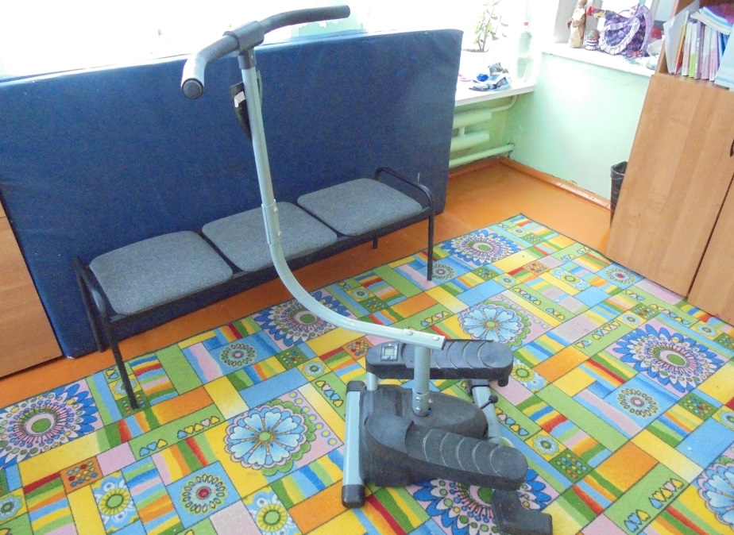
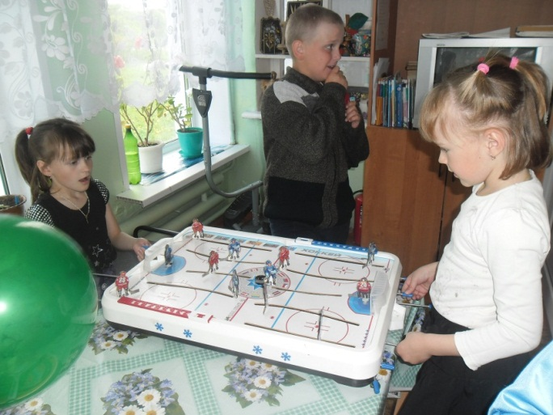
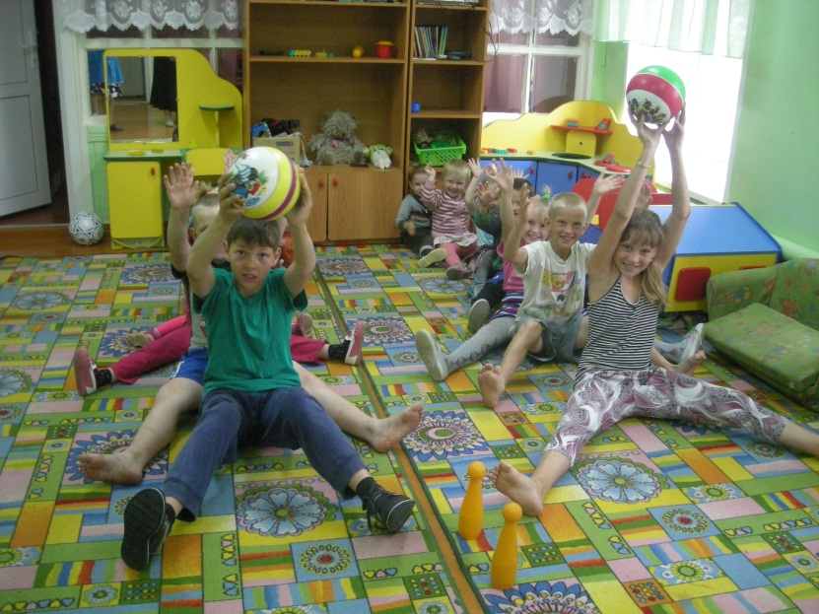
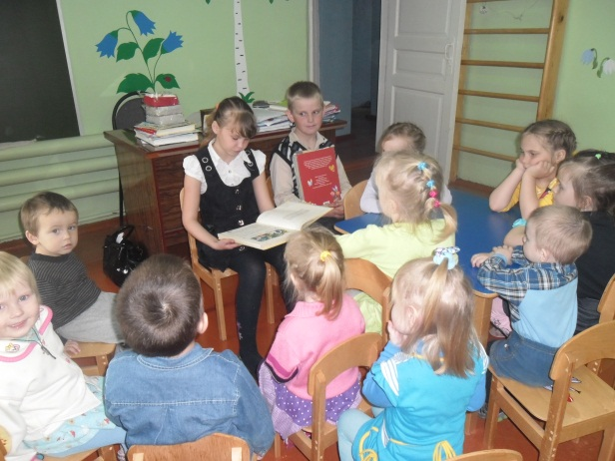
ИГРОВАЯ КОМНАТА

Slide 5
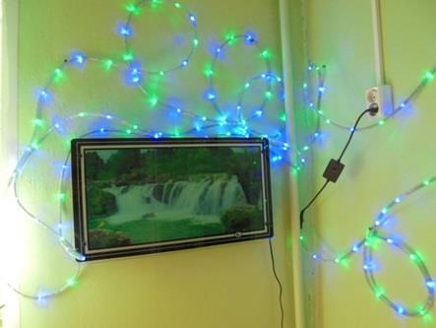
СЕНСОРНАЯ КОМНАТА

Slide 6
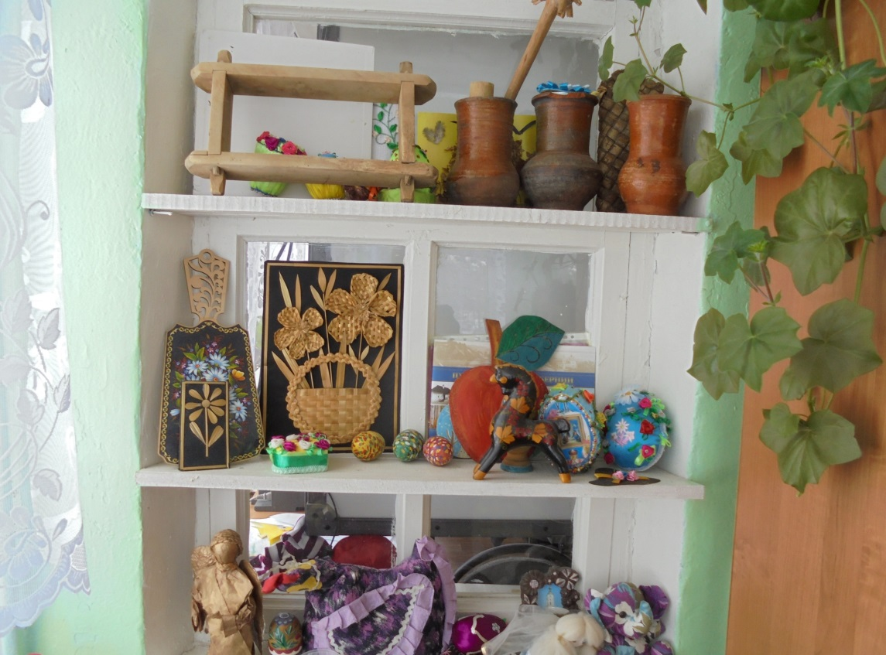
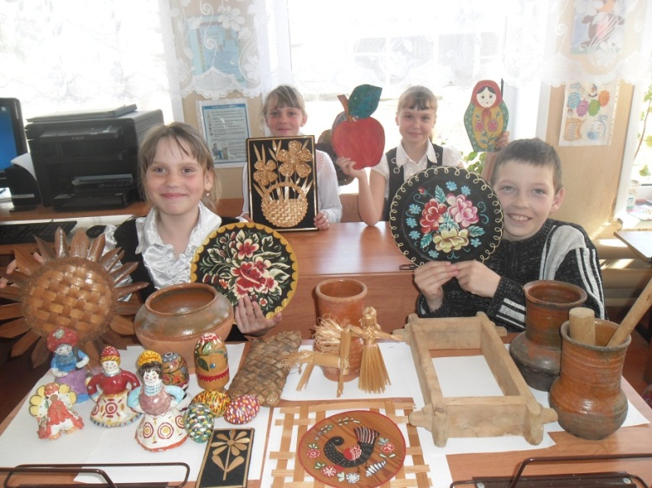
МУЗЕЙНЫЙ УГОЛОК

Slide 7
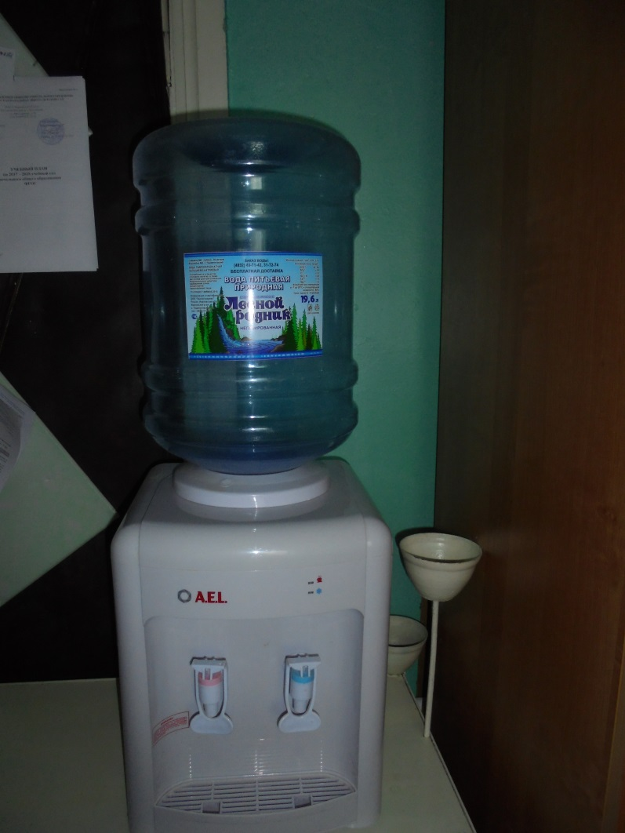
Наличие и доступность питьевой воды

Slide 8
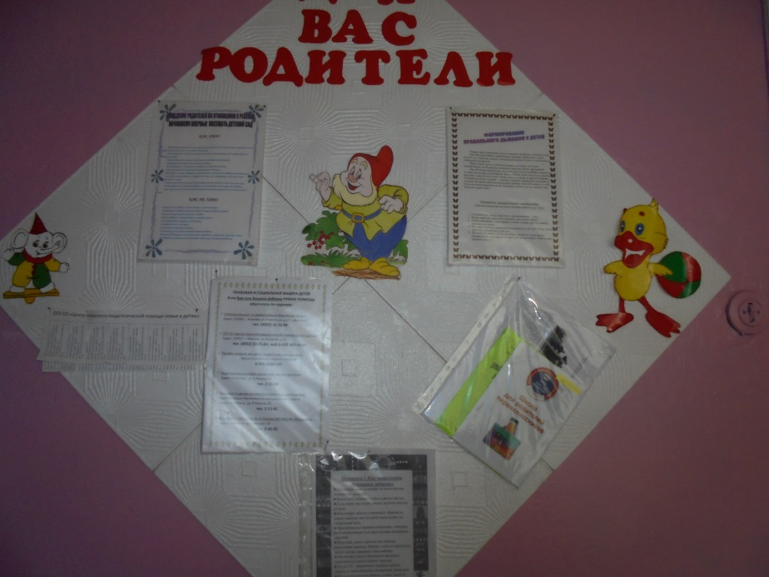
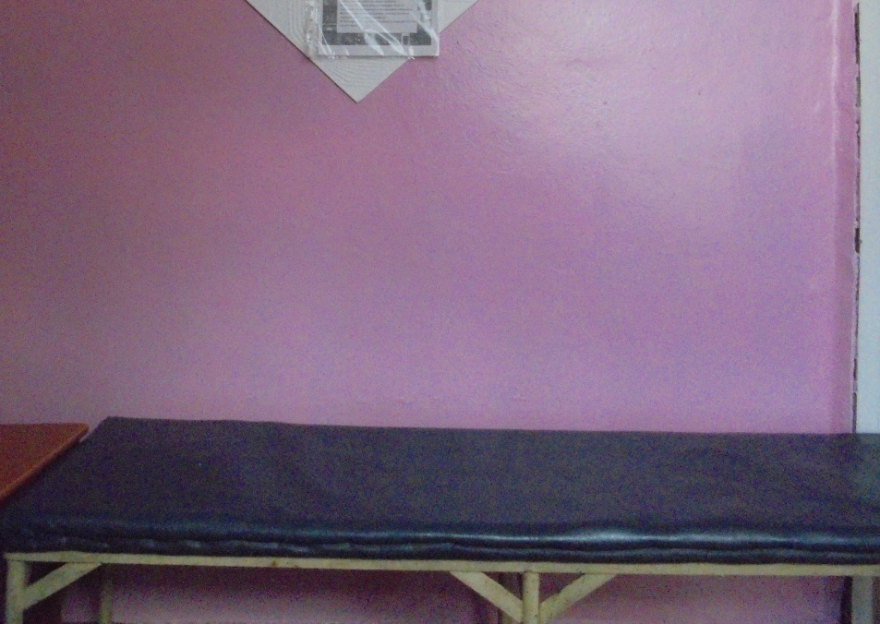
Комфортная зона отдыха (ожидания) для родителей

Slide 9
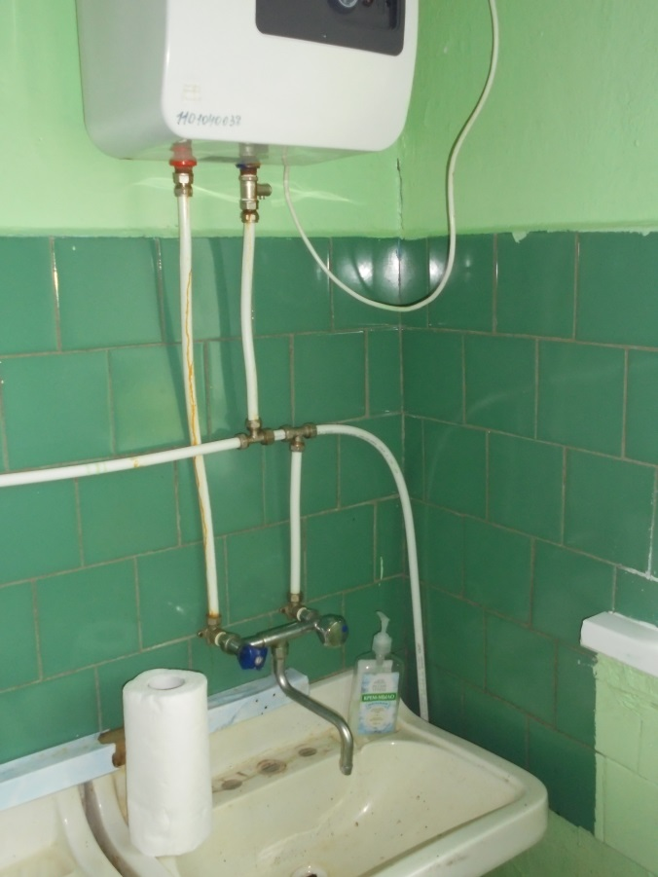
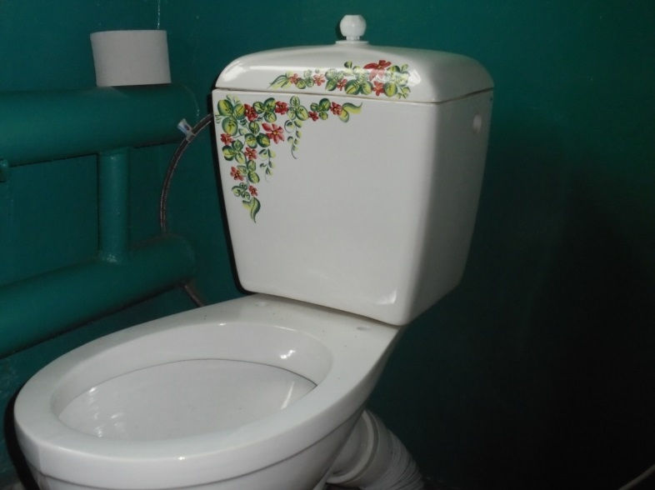
Санитарно-гигиеническое помещение

Slide 10
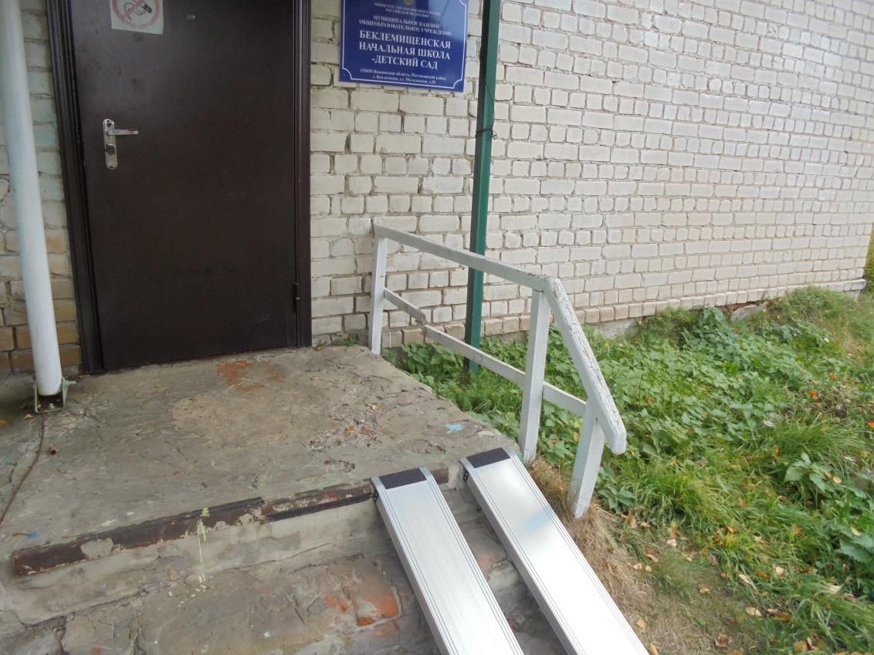
Переносной пандус для инвалидов

Slide 11
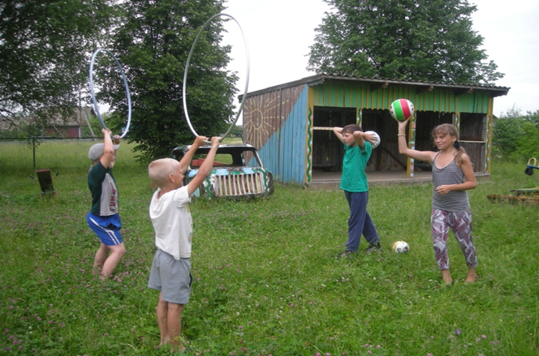
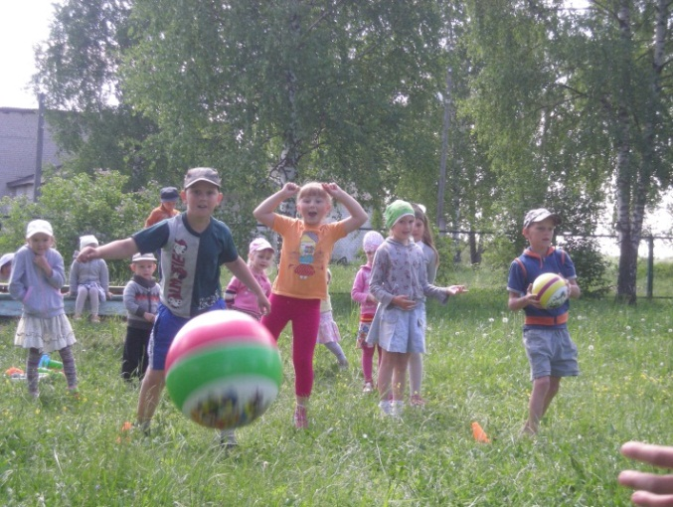
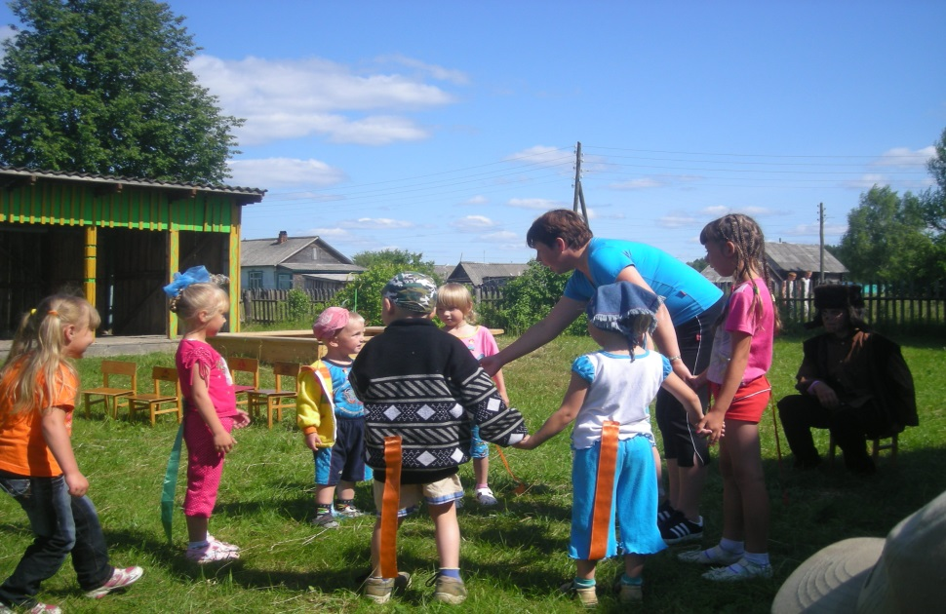
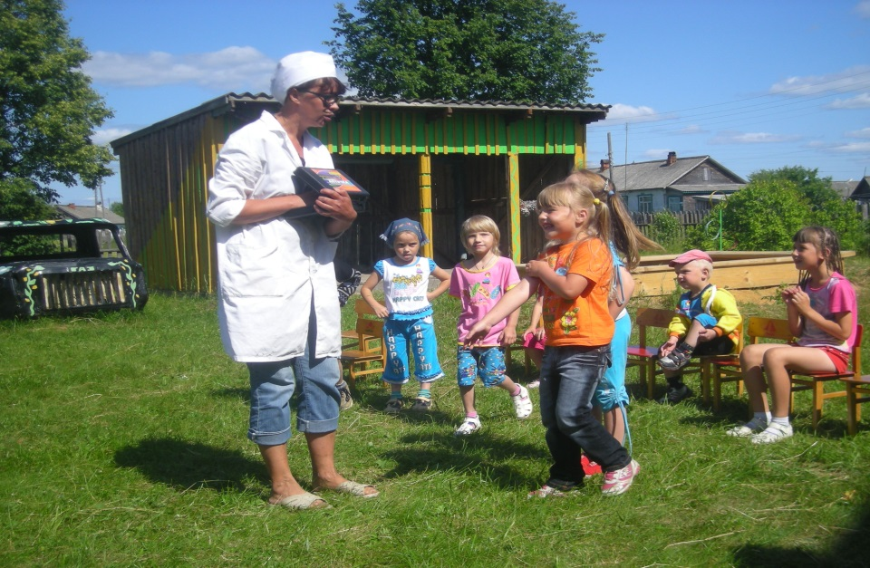
ПРИШКОЛЬНАЯ ТЕРРИТОРИЯ

Slide 12
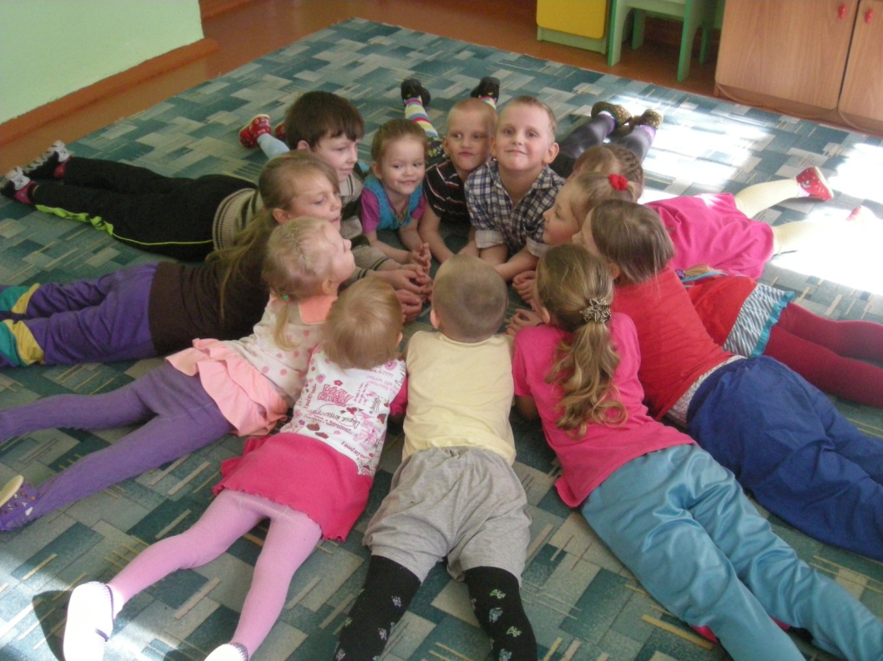
МЫ ОЧЕНЬ РАДЫ ВИДЕТЬ ВАС
В НАШЕЙ ШКОЛЕ!

